Slide 1
Система профориентации в МБОУ «СОШ №3 г. Челябинска» в формате обобщения деятельности в статусе муниципальной инновационной площадки.
Смирнова Мария Витальевна
Учитель труда (технологии)

Slide 2
Психолого-педагогические классы
Дополнительное образование
Школа
Колледж
ВУЗ
Возвращение в школу как учитель

Slide 3
Участники проекта партнеры: *ФГБОУ ВО «ЮУрГГПУ» *ГБПОУ «ЧПК №2»
Учащиеся 9-10 классов
Проектная группа педагогов
Партнеры

Slide 4
Направления работы психолого–педагогических классов
«Вожатый-Я-Волонтер»
«Психология личности»
Направления:
Функции вожатого
Психология детей
Детский коллектив
Организация досуга
Игровая деятельность
Цель курса:
ознакомление учащихся с психологическими особенностями различных отношений.

Slide 5
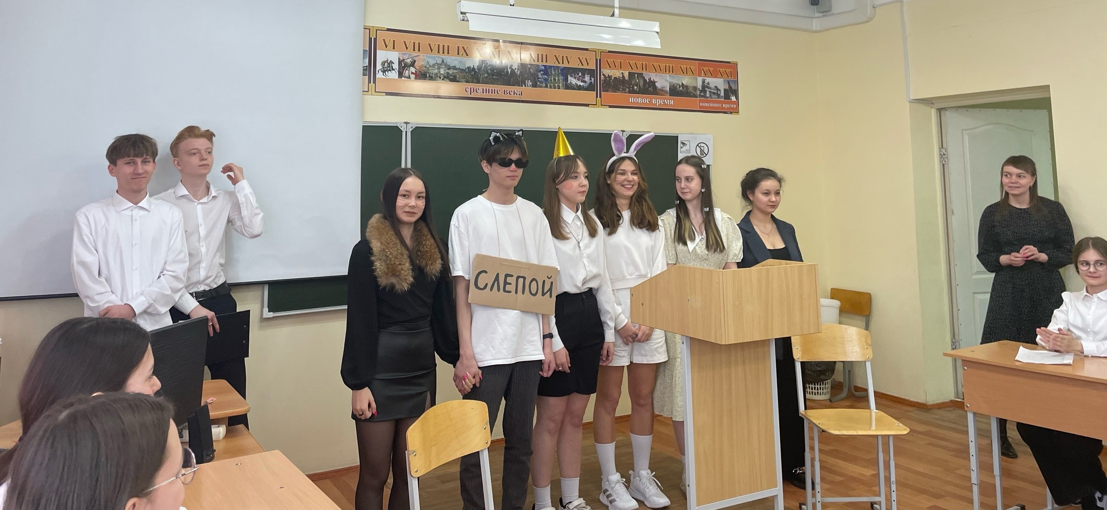
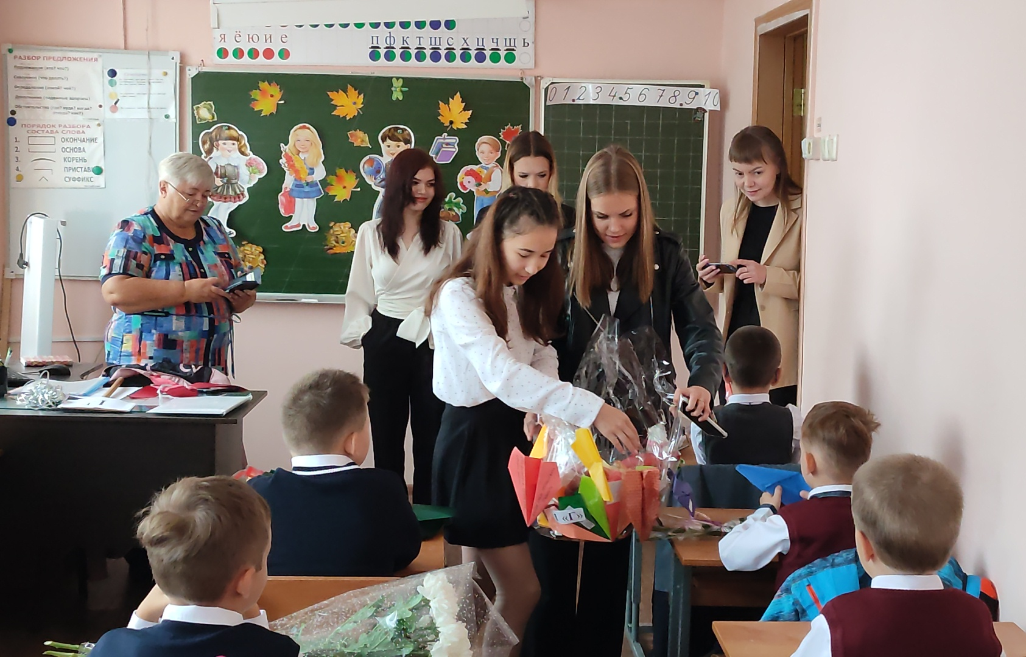
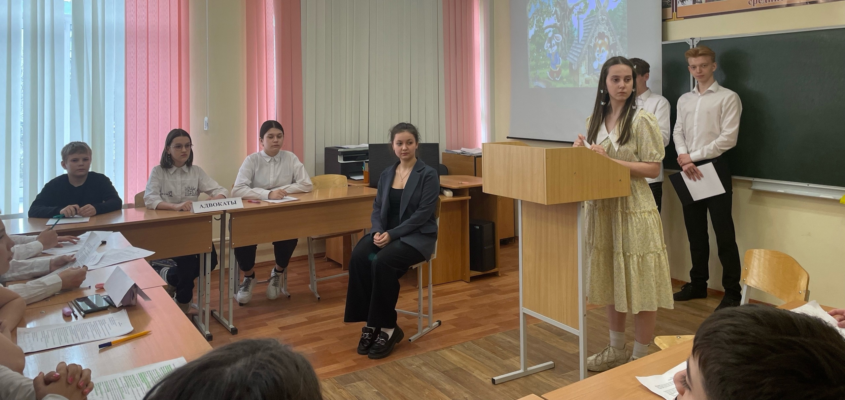
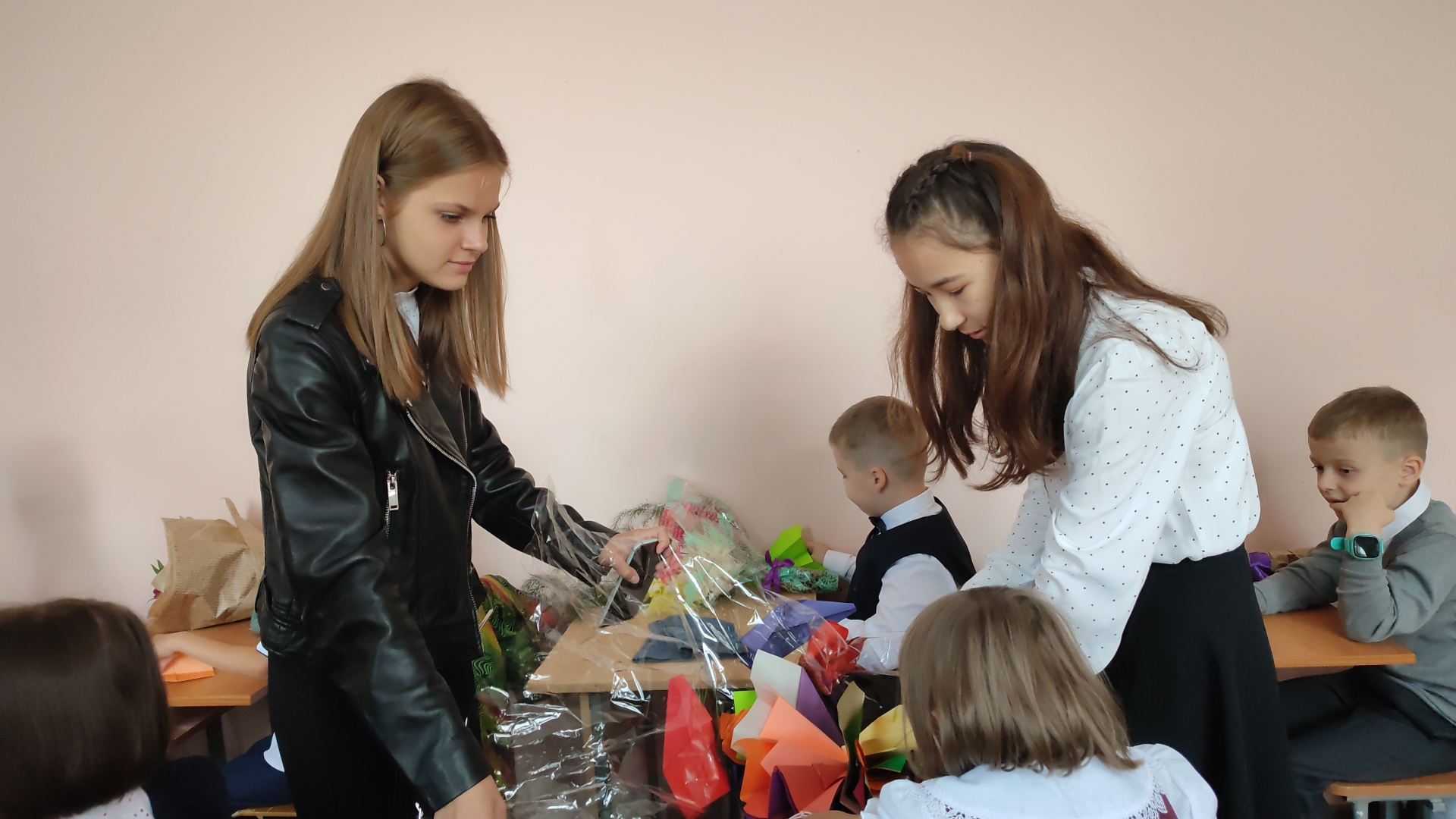

Slide 6
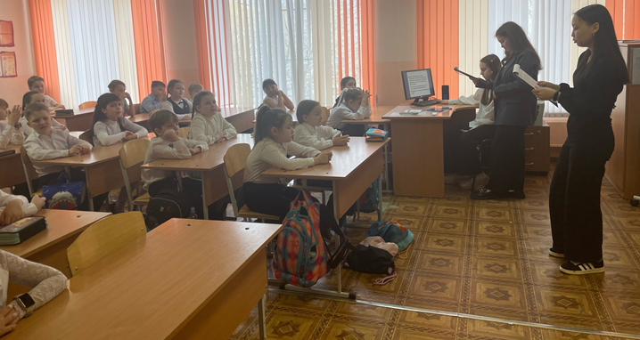
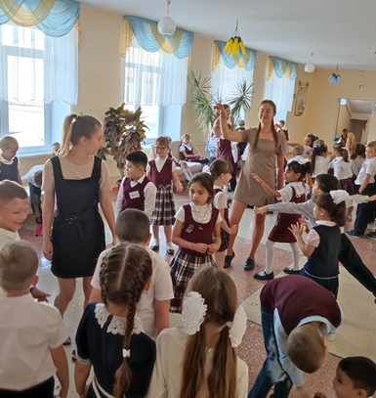
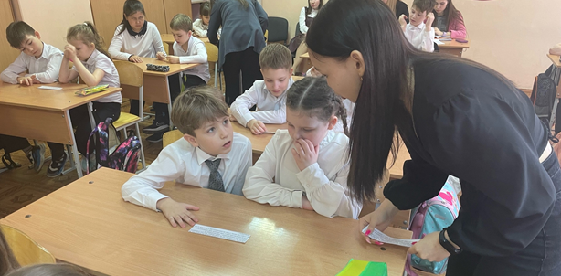

Slide 7



“Партнерство с профессиональными образовательными учреждениями”
• ГБПОУ “Челябинский педагогический колледж №2” • ГБПОУ “Челябинский государственный колледж РОСТ” • ГБПОУ “Челябинский государственный колледж индустрии питания и торговли” • ПОУ “Челябинский юридический колледж” • ФГБОУ ВО “ЮУрГГПУ”

Slide 8
Образовательные программы:
«Сварочное производство»,
«Юный повар»,
«Пожарная безопасность»,
«Защита в чрезвычайных ситуациях»,
«Туризм и гостеприимство»,
«Социальная педагогика и психология»
и другие.

Slide 9
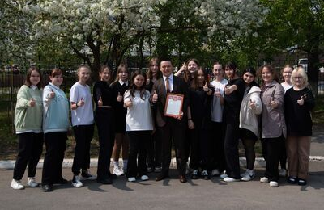
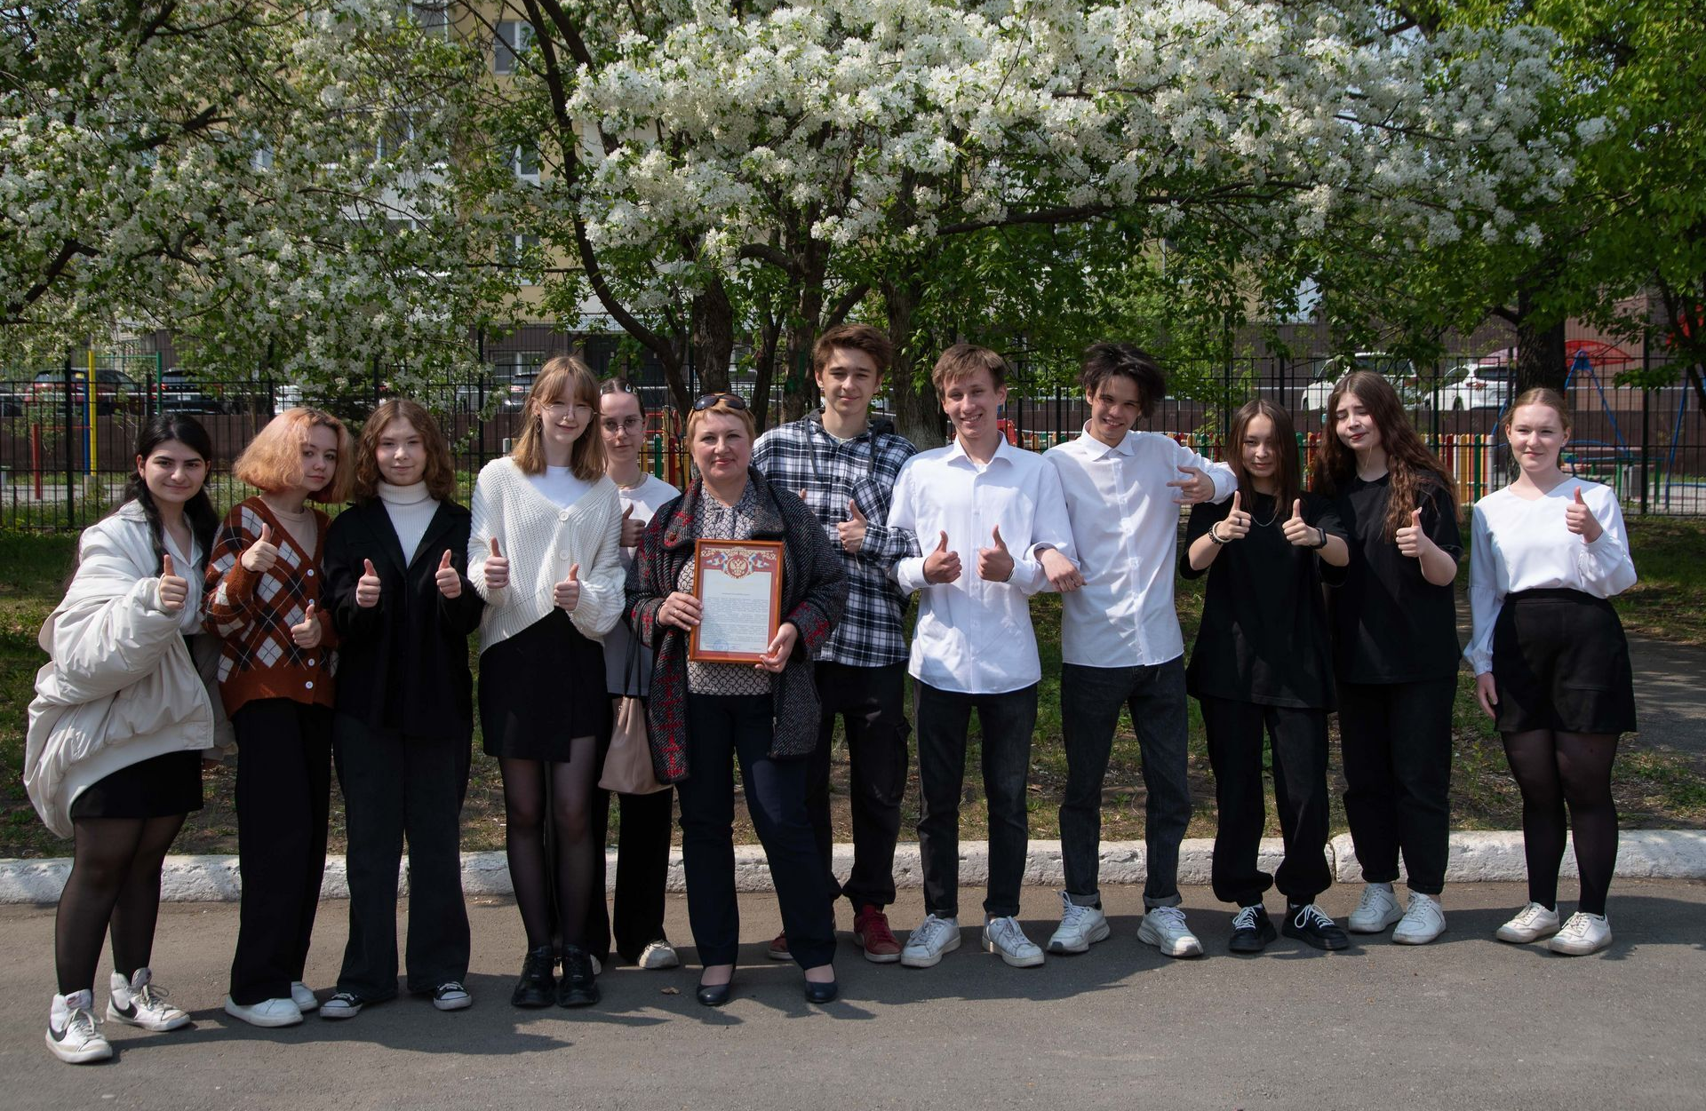
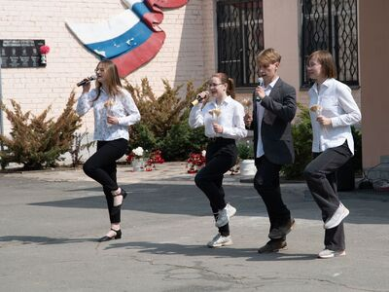
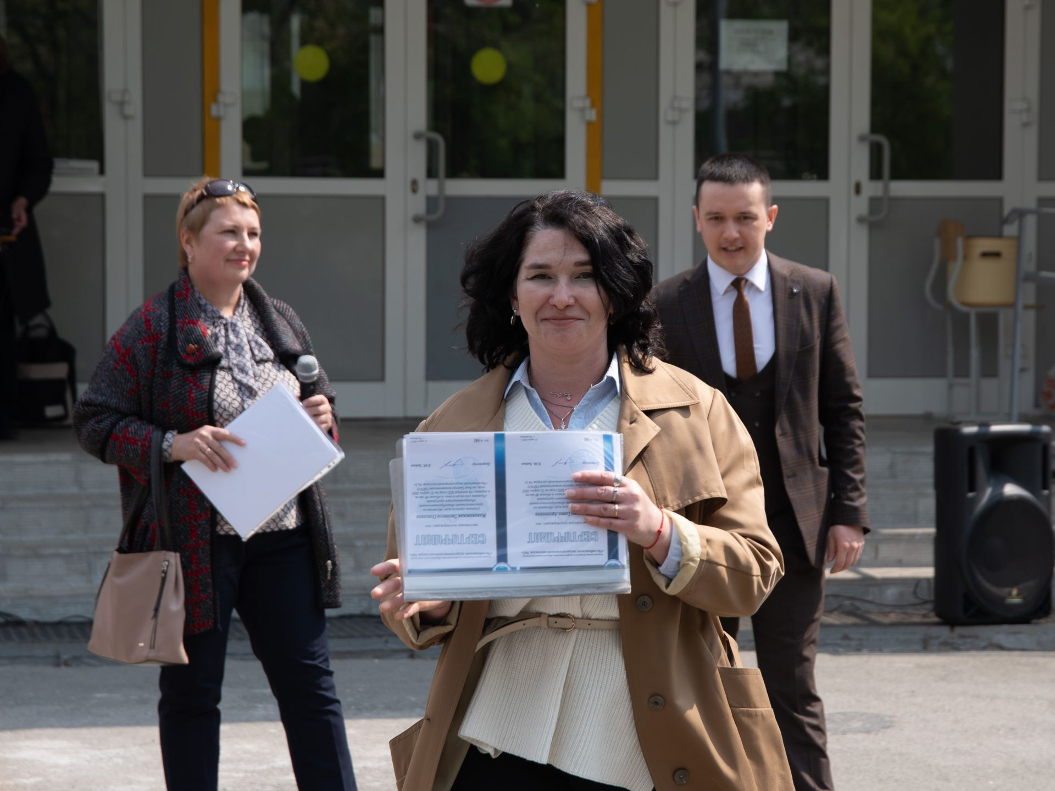
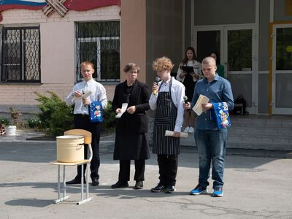
Спасибо за внимание!

